Slide 1
2021 rokiem Cypriana Kamila Norwida

Slide 2
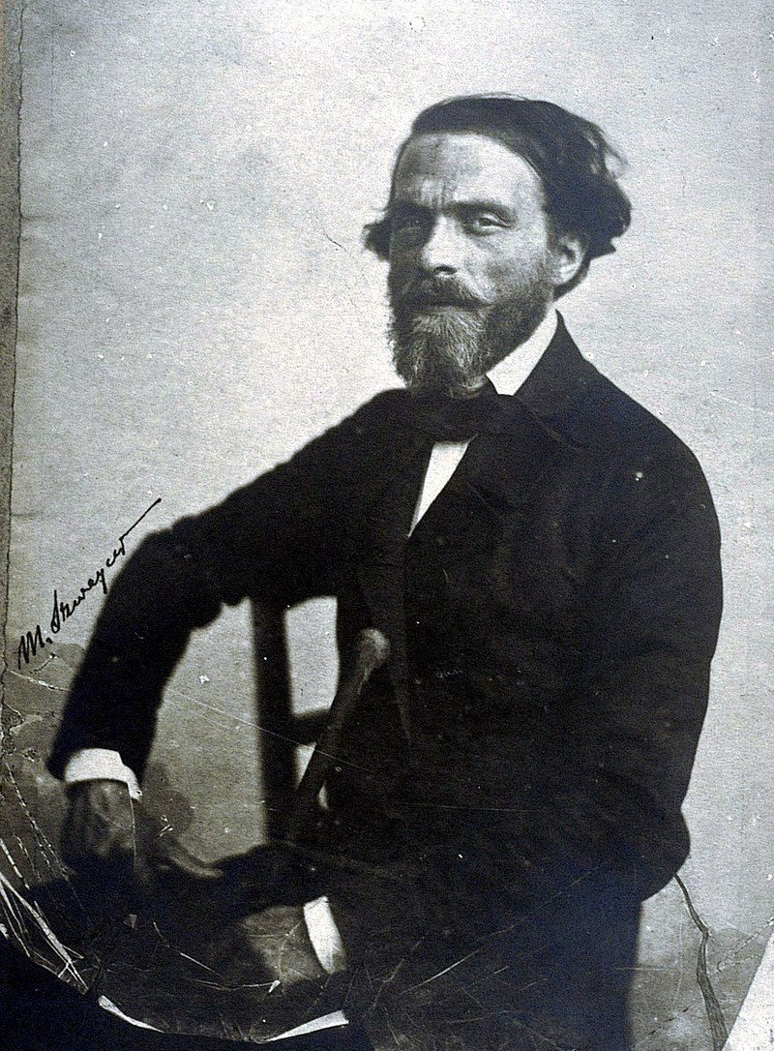
Cyprian Kamil Norwid
Pełne imię brzmi Cyprian Ksawery Gerard Walenty Norwid.
Ojciec Jan Norwid, Matka Ludwika Zdzieborska
Urodził się 24 września 1821 r. w Laskowie-Głuchach (wsi w Polsce) a zmarł 23 maja 1883 r. w Paryżu.
Jego dziedziną sztuki jest literatura i sztuki plastyczne a dokładnie jest to polski poeta, prozaik, dramatopisarz, eseista, grafik, rzeźbiarz, malarz i filozof.
Epoki jakie można mu przypisać to: romantyzm i parnasizm
Uznawany jest za ostatniego z czterech najważniejszych polskich poetów romantycznych, chociaż historycy literatury zaliczają jego twórczość do klasycyzmu i parnasizmu.
Ciekawostką może być to, że Cyprian stworzył wiele neologizmów, np. złotomiodna, przyskrzypnąć, za po-lesie, wżywotowzięcie, skrzyczliny, dopokąd;

Slide 3
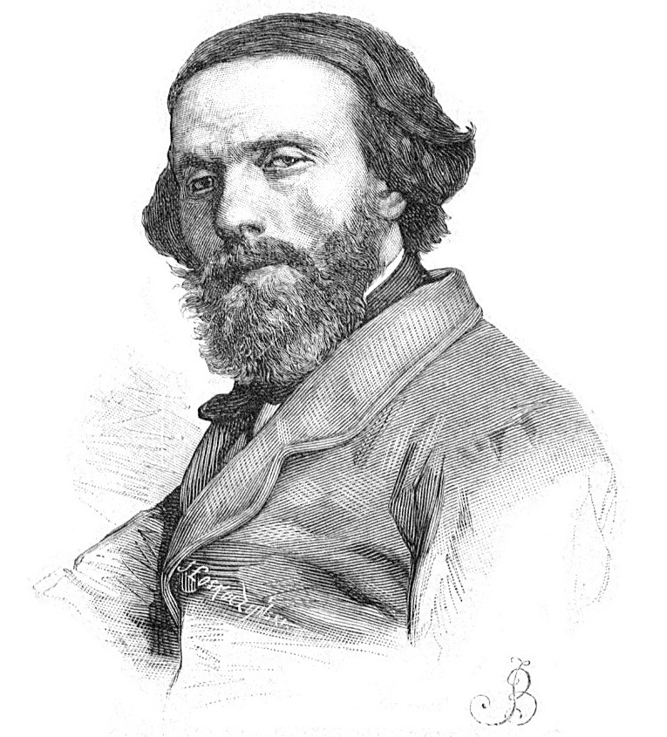
Przykładowe dzieła Cypriana Kamila Norwida
Liryki (najważniejsze)
Bema pamięci żałobny rapsod (1851)
Coś Ty Atenom zrobił, Sokratesie (Styczeń 1856)
Do obywatela Johna Brown (1859)
W Weronie.
Italiam!, Italiam!
Moja ojczyzna.
Pieśń od ziemi naszej.
Vade-mecum (1858-1866)
Moja piosenka (Do kraju tego…)

Slide 4
Poematy
Proza
Wesele. Powieść. (1847)
Pompeja (1848 lub 1849)
Że piękno to jest… (1865)
Rzecz o wolności słowa (1869)
Czarne kwiaty (1856)- wspomnienia dotyczące ostatnich spotkań z różnymi osobami, na krótko przed ich śmiercią.
Białe kwiaty (1856) – teoretyczne uzasadnienie Czarnych kwiatów.
Milczenie
Nowele
Dramaty
Noc tysiączna druga. Komedia (1850)
Słodycz (1855 lub 1856)
Pierścień Wielkiej Damy, czyli Ex-machina Durejko (1872)
Kleopatra i Cezar (ok 1870, 1878)
„Ad leones!” (1883)
Stygmat (1883)
Tajemnica lorda Singelworth (1883)
Archeologia (1866)
Dwie powieści (1866)

Slide 5
Drzewo genealogiczne Cypriana Kamila Norwida
 |  |  | 4. Szymon Norwid
 |  |  |  |  | 2. Jan Norwid
 |  |  | 5. Brygida Świeżyńska
 |  |  |  |  |  |  |  | 1. Cyprian Kamil Norwid
 |  |  | 6. Ludwik Zdzieborski
 |  |  |  |  | 3. Ludwika Zdzieborska
 |  |  | 7. Anna Sobieska

Slide 6
Dlaczego 2021 to rok Cypriana Kamila Norwida?
Norwid jest ogromnie ceniony w Polsce. W środę, senat przyjął uchwałę w sprawie ustanowienia roku 2021 Rokiem Cypriana Kamila Norwida. Za uchwałą odpowiedziało się 79 senatorów, nikt nie był przeciw, dwóch senatorów wstrzymało się od głosu. W uchwale wskazano, że „ustanowienie roku 2021, w którym przypada wyjątkowa 200. rocznica urodzin poety, umożliwi godne upamiętnienie Cypriana Kamila Norwida oraz przybliżenie Polakom jego osoby i dzieła”.

Slide 7
W uchwale napisano, że „w zgodnej opinii wielu specjalistów Cyprian Kamil Norwid to jeden z najwybitniejszych polskich twórców”. „Laureat Nagrody Nobla Josif Brodski uznał go za najlepszego poetę XIX wieku w literaturze światowej, a św. Jan Paweł II pisał o nim w roku 2001: +Cyprian Norwid pozostawił dzieło, z którego emanuje światło pozwalające wejść głębiej w prawdę naszego bycia człowiekiem, chrześcijaninem, Europejczykiem i Polakiem+” – podkreślono.
Przypominano, że „znakomity poeta, prozaik, dramatopisarz, artysta plastyk, głęboki myśliciel i chrześcijanin, gorący, choć niepozbawiony krytycyzmu patriota, który większą część życia przeżył na emigracji, urodził się 24 września 1821 r. w Głuchach na Mazowszu, a zmarł 23 maja 1883 r. w Paryżu”.

Slide 8
Przekazano, że „w ostatnim zachowanym liście, napisanym dwa miesiące przed śmiercią, pisał o sobie: +C.N zasłużył na dwie rzeczy od Społeczeństwa Polskiego: to jest, ażeby oneż społeczeństwo nie było dlań obce i nieprzyjazne+” Senatorowie ocenili, że „ten swoisty testament nadal pozostaje do zrealizowania”.
Uchwała głosi, że „Senat Rzeczypospolitej Polskiej składa hołd wielkiemu twórcy i patriocie uznając jego myśl, że +Ojczyzna to wielki zbiorowy obowiązek+, za ciągle aktualną”.

Slide 9
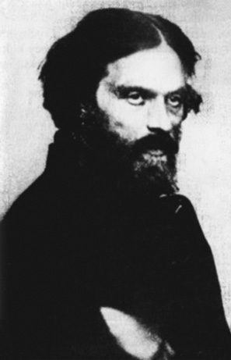
Tak właśnie przedstawia się Cyprian Kamil Norwid, jego życie i następny rok 2021 zatytułowany jego imieniem.
Dziękuję za uwagę :)

Slide 10
Prezentację utworzył:
Konrad Baczewski, kl IIM
Wykorzystane źródła:
https://kultura.gazetaprawna.pl/artykuly/1498042,2021-cyprian-kamil-norwid.html
https://pl.wikipedia.org/wiki/Cyprian_Kamil_Norwid
Zdjęcia z google grafika

